Slide 2
ACCIONES DE FORTALECIMIENTO PARA LA PREVENCIÓN ANTE FENÓMENOS NATURALES
Estado de Michoacán
Dirección de Investigación
21 de enero, 2019

Slide 3
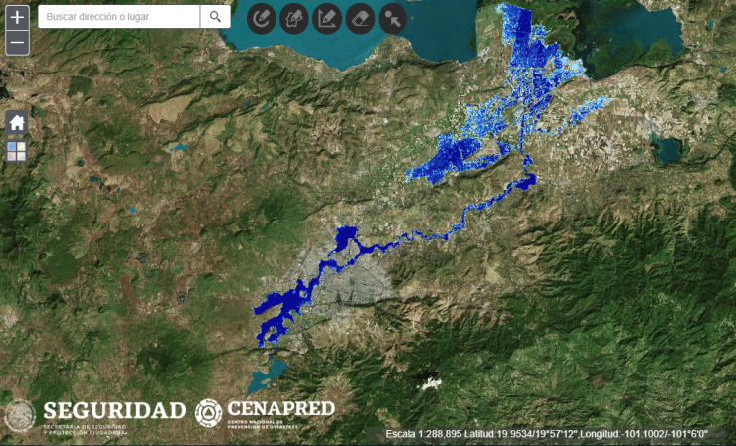
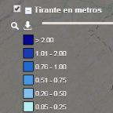
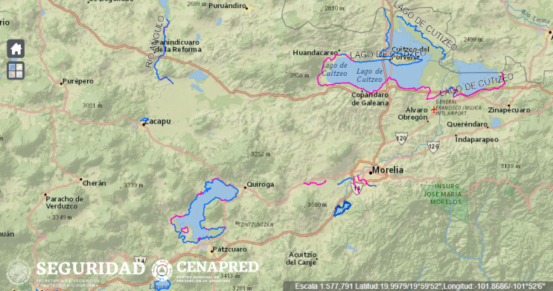
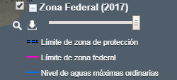
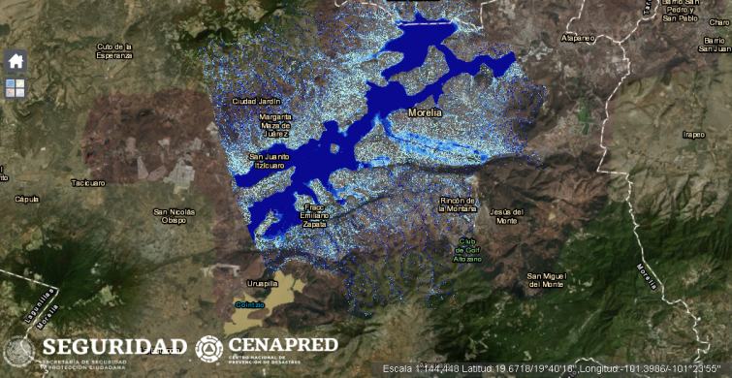
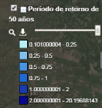
INUNDACIONES
El estado cuenta con ríos, lagos y presas, los cuales pueden provocar inundaciones durante todo el año.
Disponibles en el ANR, mapas de peligro (profundidades, velocidades y severidad):
Ciudades de Morelia, La Piedad y Uruapan, periodos de retorno 2, 5, 10, 20 y 100 años.
Presas Cointzio y Tepuxtepec (profundidades máximas) y la delimitación de zonas federales,.
Presa Cointzio
Zonas federales
Temas a desarrollar: Actualizar los puntos críticos hidráulicos en el estado, ya que faltan sitios sobre los ríos Coahuayana, Cutzamala y Lerma, así como sus afluentes. Además, la presa La Villita se encuentra en un municipio clasificado como de peligro alto por inundación, existen asentamientos humanos aguas abajo de ésta (Lázaro Cárdenas), entre otros embalses.
Morelia
Notes:
En Michoacán hay 20 presas que se monitorean diariamente: Aristeo Mercado en Jiménez (peligro muy alto), Merchor Ocampo en Angamacutiro (peligro muy alto), Los Olivos en Tepalcatepec (peligro alto), De Gonzalo en Vista Hermosa (muy alto), Urepetiro en Tlazazalca (peligro medio), Cointzio en Morelia (peligro alto), Agostitlán en Hidalgo (peligro bajo), Malpaís en Queréndaro (peligro alto), Pucuato en Hidalgo (peligro bajo), Sabaneta en Hidalgo (peligro bajo), El Bosque en Zitácuaro (peligro medio), Tepuxtepec en Contepec (peligro alto), Zicuirán en La Huacana (peligro alto), Guarache en Villamar (peligro muy alto), San Juanico en Cotija (peligro alto), Jaripo en Villamar (peligro muy alto), José maría Morelos y Pavón en Lázaro Cárdenas (peligro alto), Tercer Mundo en Senguio (peligro medio), Laguna del Fresno en Maravatío (peligro alto), Copándaro en Jiquilpan (peligro alto).

Slide 4
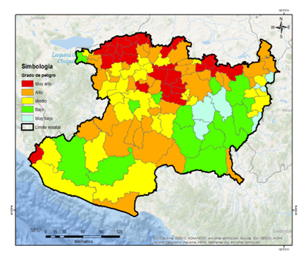
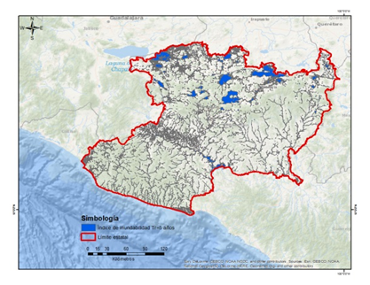
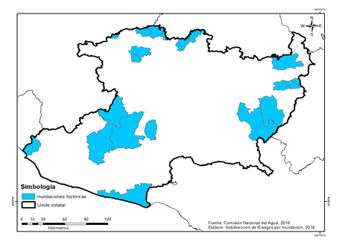
INUNDACIONES
CENAPRED
Se cuenta con los siguientes materiales: mapas de peligro a escala municipal, inundaciones históricas y de vulnerabilidad, ambos disponibles en el ANR. Además del índice de inundabilidad.
RECOMENDACIONES
Actualizar y elaborar mapas de inundación para ríos, centros urbanos y presas, con apoyo de las dependencias académicas del estado, para los municipios clasificados como de peligro muy alto y alto.
Fortalecer la vigilancia climatológica: rehabilitación de 39 estaciones climatológicas e instalación de 42 estaciones climatológicas y 30 hidrométricas nuevas (Costa de Michoacán y Lerma). Además, reforzar la comunicación entre autoridades y población.
Identificar asentamientos humanos en lugares inundables aledañas a las localidades ubicadas a las orillas de los ríos o arroyos, con el fin de evitar poblaciones en zonas federales.
Habilitar el drenaje y abastecimiento de agua potable en los municipios de Lázaro Cárdenas, Tancítaro, Huetamo, San Lucas, Arteaga, Tepalcatepec y Arteaga.
Implementar obras de protección contra inundaciones en los ríos Encinillas y Grande, para proteger asentamientos humanos.

Slide 5
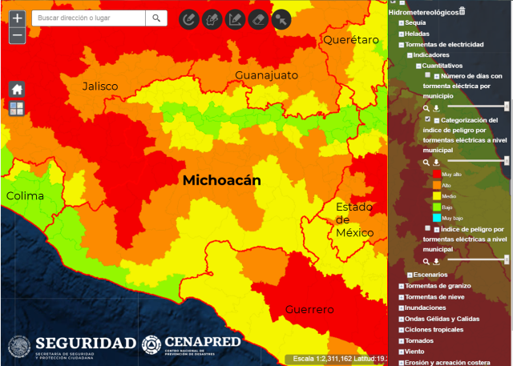
FENÓMENOS HIDROMETEOROLÓGICOS
Tormentas eléctricas y de granizo (forman parte de tormentas severas, las cuales comprenden, además vientos y lluvia)
Impacto:
400 decesos por tormentas eléctricas de 1985 a 2006 (SS, 2007).
Una declaratoria de emergencia por helada, nevada o granizo
En julio del 2000, en Zamora, quedaron destruidas 60 viviendas debido a una tormenta de granizo.
Zonas de impacto:
Eje Volcánico Transversal, y
Sierra Madre del Sur
Recursos disponibles en el CENAPRED:
Capas de indicadores cuantitativos y de escenarios de riesgo por tormentas eléctricas, así como capas de zonificación, de indicadores cuantitativos y de escenarios de riesgo por tormentas de granizo http://www.atlasnacionalderiesgos.gob.mx/archivo/visor-capas.html
Guía de contenido mínimo para la elaboración del Atlas Nacional de Riesgos. Anexo Único, Fracciones V.6 y V.7 http://www.atlasnacionalderiesgos.gob.mx/descargas/Guia_contenido_minimo2016.pdf
Fascículo de Tormentas Severas https://www.cenapred.gob.mx/es/Publicaciones/archivos/189-FASCCULOTORMENTASSEVERAS.PDF
Capacitación (cursos, asesorías y estancias profesionales).
Índice de peligro por tormentas eléctricas en los municipios de Michoacán
Recomendaciones para mitigar los riesgos:
Implementar un programa de poda de ramas o árboles muertos que puedan causar daño durante una tormenta.
Contar con equipo para la remoción de granizo.
Recomendar a la población que asegure los objetos del exterior de la vivienda que puedan desprenderse o causar daños, debido a los fuertes vientos que pueden acompañar a la tormenta de severa.
Instalar pararrayos en torres y antenas

Slide 6
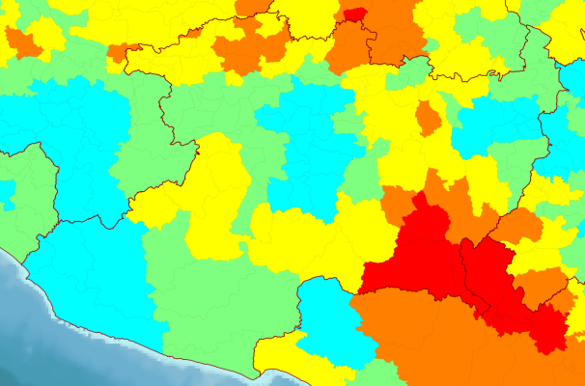
FENÓMENOS HIDROMETEOROLÓGICOS
Ondas de calor
Impacto:
Dos declaratorias de emergencia (base de datos de declaratorias de desastres y emergencias de 2000 a 2018).
Municipios afectados principalmente: Carácuaro, Huetamo y San Lucas.
Recursos disponibles en el CENAPRED:
Capas de indicadores cuantitativos y de escenarios de riesgo por ondas de calor (nuevos, próximamente en el ANR).
Guía de contenido mínimo para la elaboración del Atlas Nacional de Riesgos. Anexo Único, Fracción V.12 http://www.atlasnacionalderiesgos.gob.mx/descargas/Guia_contenido_minimo2016.pdf
Capacitación (cursos, asesorías y estancias profesionales).
Índice de peligro por ondas de calor en los municipios de Michoacán
Recomendaciones para mitigar los riesgos:
Identificar a los grupos de riesgo (indigentes, infantes, enfermos, personas adultas mayores y con discapacidad), así como personas en pobreza extrema, para brindarles albergue con instalaciones adecuadas.
Recomendar a los habitantes:
Instalar acondicionadores de aire en las ventanas y aislamiento en sus muros y techos, si es necesario.
Instalar reflectores temporales, tales como cartón forrado con papel de aluminio, para reflejar el calor de regreso hacia el exterior.
Cubrir ventanas con cortinas, celosías, toldos o persianas. Los toldos o las persianas exteriores pueden reducir el calor que entra a la casa por más de un 80 por ciento.
Notes:
Las nuevas capas de indicadores cuantitativos y de escenarios de riesgo por ondas de calor se pueden entregar por correo electrónico, aún cuando no estén todavía en el ANR.

Slide 7
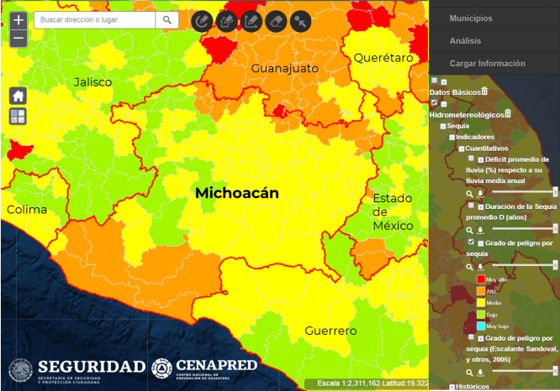
FENÓMENOS HIDROMETEOROLÓGICOS
Sequía
Impacto:
Dos declaratorias de desastre (base de datos de declaratorias de desastres y emergencias de 2000 a 2018).
Eventos históricos:
En junio de 1960, en Huetamo, Apatzingán y Arteaga
En mayo de 1998, en Morelia
Recursos disponibles en el CENAPRED:
Capas de indicadores cuantitativos, de eventos históricos y de escenarios de riesgo http://www.atlasnacionalderiesgos.gob.mx/archivo/visor-capas.html
Guía de contenido mínimo para la elaboración del Atlas Nacional de Riesgos. Anexo Único, Fracción V.9 http://www.atlasnacionalderiesgos.gob.mx/descargas/Guia_contenido_minimo2016.pdf
Fascículo de Sequías https://www.cenapred.gob.mx/es/Publicaciones/archivos/8-FASCCULOSEQUAS.PDF
Capacitación (cursos, asesorías y estancias profesionales).
Índice de peligro por sequía en los municipios de Michoacán
Recomendaciones para mitigar los riesgos:
Optimizar el uso del agua con la construcción o el buen manejo de infraestructura tal como: presas, tanques de almacenamiento, sistemas de abastecimiento de agua potable, plantas de tratamiento de aguas negras, perforación de pozos, canales revestidos y sistemas de irrigación.
Trabajar con la población en campañas de concientización sobre una cultura del cuidado del agua.

Slide 8
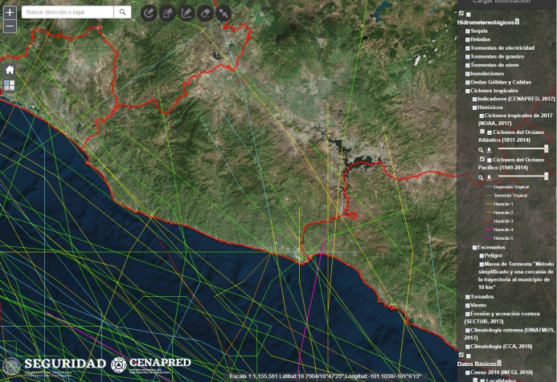
FENÓMENOS HIDROMETEOROLÓGICOS
Ciclones tropicales
Impacto:
Tres declaratorias de desastre (base de datos de declaratorias de desastres y emergencias de 2000 a 2018).
Huracanes Madeline, de 1976 y Alma, de 1996.
Zonas de impacto:
Marea de tormenta, en la costa contigua a Guerrero
Recursos disponibles en el CENAPRED:
Capas de indicadores de peligro y riesgo, de eventos históricos, así como de escenarios de peligro http://www.atlasnacionalderiesgos.gob.mx/archivo/visor-capas.html
Guía de contenido mínimo para la elaboración del Atlas Nacional de Riesgos. Anexo Único, Fracción V.13 http://www.atlasnacionalderiesgos.gob.mx/descargas/Guia_contenido_minimo2016.pdf
Fascículo de Ciclones Tropicales https://www.cenapred.gob.mx/es/Publicaciones/archivos/5-FASCCULOCICLONESTROPICALES.PDF
Capacitación (cursos, asesorías y estancias profesionales).
Recomendaciones para mitigar los riesgos:
Contar con un área de investigación en el organigrama de PC o comité científico asesor de fenómenos hidrometeorológicos, con una visión claramente preventiva. El CENAPRED puede apoyar con su creación o fortalecimiento.
Elaborar mapas de peligro y riesgo por los efectos de los ciclones tropicales.
Trayectorias de los ciclones tropicales en Michoacán

Slide 9
FENÓMENOS HIDROMETEOROLÓGICOS
Ciclones tropicales
Recomendaciones para mitigar los riesgos (continuación):
Seguir las indicaciones del Sistema de Alerta Temprana de Ciclones Tropicales (SIAT-CT)., el cual consiste en:
Conocimiento del riesgo (atlas de riesgo).
Monitoreo del fenómeno (avisos y boletines del Servicio Meteorológico Nacional y de la Dirección General de Protección Civil y de estaciones meteorológicas de la propia unidad estatal de PC).
Contar con planes de emergencia por los efectos de los ciclones tropicales (rutas de evacuación, albergues, simulacros, etc.).
Difusión de los alertamientos a toda la población, especialmente la más vulnerable (niños y niñas, personas adultas mayores, con discapacidad, con enfermedades crónicas y en pobreza extrema), así como asegurar que la población indígena esté informada de las acciones que deba tomar. Para ello, existe material de difusión que ha elaborado el CENAPRED en varias lenguas indígenas.
Para mejorar el monitoreo de lluvias y temperaturas, entre otras variables, se recomienda incrementar el número de estaciones meteorológicas (cita sección Inundaciones). Además de los sitios ya propuestos, los sitios recomendados son las cuencas hidrológicas: ríos Cachán, Nexpe, Balsas-Infiernillo, Tepalcatepec, Tepalcatepec-Infiernillo, Cutzamala, Lerma-Chapala, Tacámbaro, lagos de Pátzcuaro-Cuitzeo y Yuriria.
Propuesta de estaciones meteorológicas
Notes:
Otras variables son:
• Temperatura Ambiental
• Humedad Relativa
• Velocidad del viento
• Dirección del viento
• Presión barométrica
• Precipitación

Slide 10
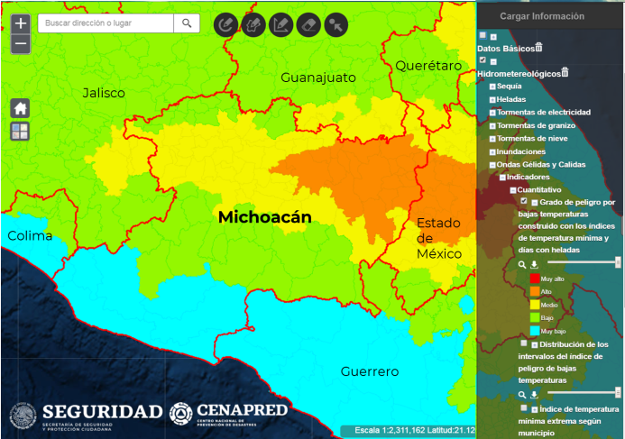
FENÓMENOS HIDROMETEOROLÓGICOS
Bajas temperaturas
Impacto:
99 decesos de 1985 a 2005 (SS, 2007).
Zonas de impacto:
Zonas altas del noreste del estado
Recursos disponibles en el CENAPRED:
Capas de indicadores cuantitativos y de escenarios de riesgo por ondas gélidas http://www.atlasnacionalderiesgos.gob.mx/archivo/visor-capas.html.
Guía de contenido mínimo para la elaboración del Atlas Nacional de Riesgos. Anexo Único, Fracciones V.10 y V.11 http://www.atlasnacionalderiesgos.gob.mx/descargas/Guia_contenido_minimo2016.pdf
Capacitación (cursos, asesorías y estancias profesionales).
Índice de peligro por ondas gélidas en los municipios de Michoacán
Recomendaciones para mitigar los riesgos:
Identificar a los grupos de riesgo (indigentes, infantes, enfermos, personas adultas mayores y con discapacidad), así como personas en pobreza extrema, para brindarles albergue y alimentos calientes.
Para evitar accidentes carreteros y en aeropuertos debidos a bancos de niebla que se puedan formar, revisar los avisos de Potencial de Tormentas que emite el SMN cada tres horas.
Recomendar a la población:
La construcción de muros de las viviendas más gruesos o instalar aislamientos en ellos con el objetivo de ahorrar energía.
Instalar ventanas con doble vidrio y, tanto las puertas como las ventanas, deben estar bien selladas para evitar que por pequeñas ranuras se filtre el frío.
En la medida de lo posible instalar en las casas calefacción, de manera que no sea peligrosa para sus habitantes.

Slide 11
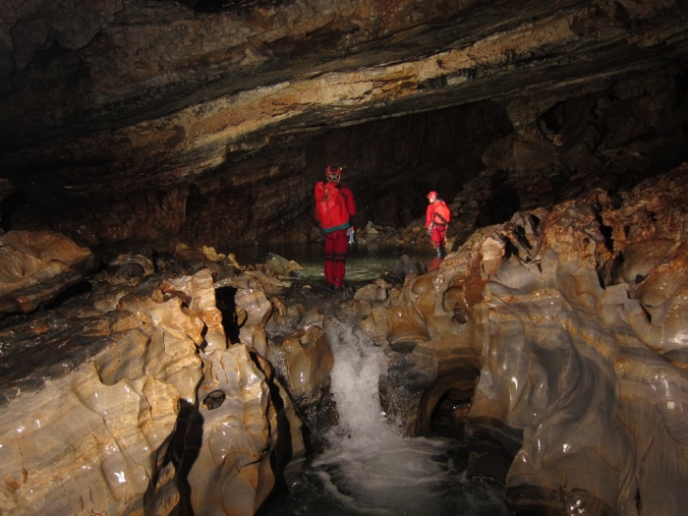
KARSTICIDAD
Las zonas montañosas que conforman el suroeste del estado de Michoacán están constituidas de rocas calizas y son, por tanto, muy vulnerables a los fenómenos kársticos. Existen muchos sótanos, cuevas y grutas que conforman redes de drenaje subterráneo que, por el alto relieve, tienen desniveles superiores a 1 km. Transportan el agua desde las partes altas de las sierras hacia manantiales en los cauces de los ríos y partes bajas de las montañas.
Además del riesgo por hundimiento asociado a la formación de dolinas y sótanos, existe también un importante riesgo de contaminación de los acuíferos, ya que la presencia de esas cuevas facilita el transporte subterráneo del agua de forma rápida y sin filtración.
Cueva La Vinata, Aguililla
Recursos disponibles en el CENAPRED
En el Atlas Nacional de Riesgos se cuenta con una serie de capas de información sobre este fenómeno, lo que permite ubicar algunas de sus manifestaciones (figura de la derecha)
RECOMENDACIONES
Es necesario impulsar estudios geológico-espeleológicos para determinar los patrones de drenaje subterráneo, así como análisis de impacto ambiental para cualquier tipo de estructura que se construya en las regiones kársticas del estado, así como evitar la eliminación de desechos y basura en sótanos y sumideros.

Slide 12
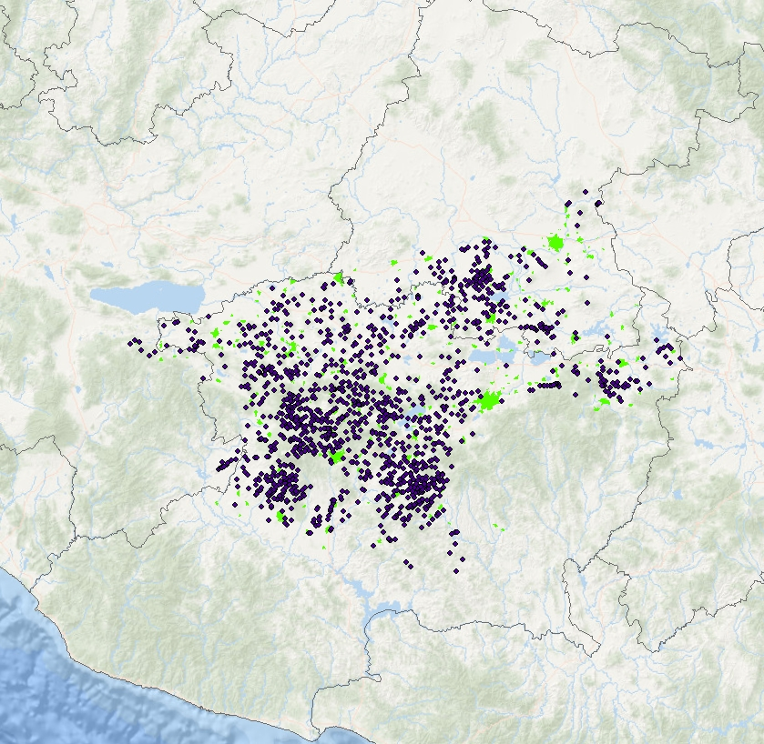
VOLCANES
El campo volcánico Michoacán-Guanajuato, situado en la porción norte del estado de Michoacán y partes adyacentes de los estados de Guanajuato y Jalisco, está constituido por más de 1000 edificios volcánicos distintos, en su mayoría conos cineríticos, escudos de lava y algunos estratovolcanes.
Al menos dos volcanes (Jorullo y Parícutin) se formaron en tiempos históricos, por lo que es muy probable la formación de un nuevo volcán en esta región.
CENAPRED
En la Dirección de Investigación del Centro se está elaborando el mapa que permite identificar la ubicación de los edificios volcánicos en el estado (figura superior derecha).
Volcán
Población
RECOMENDACIONES
Es necesario impulsar estudios geológicos de este campo volcánico, para determinar su nivel de riesgo, e instalar una red de monitoreo permanente para identificar las zonas en que es más probable el nacimiento de un nuevo volcán.

Slide 13
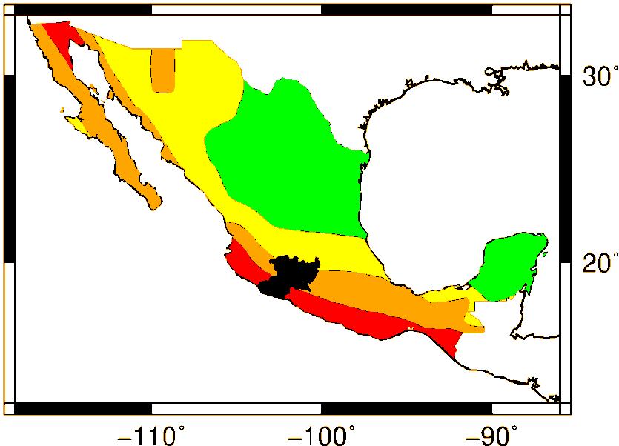
ACCIONES DE PREVENCIÓN POR SISMOS Y TSUNAMIS
Peligro Sísmico: Michoacán se encuentra en las zonas B, C y D con base en la Regionalización Sísmica de la CFE.
Ante la ocurrencia de un sismo en la Zona B y C, de media y alta intensidad respectivamente, las aceleraciones no sobrepasarían el 70% de la aceleración de la gravedad. En la Zona D, de muy alta intensidad, es en donde se han generado los grandes sismos históricos. Las aceleraciones del suelo, ante la ocurrencia de un gran sismo, sobrepasarían el 70 % de la aceleración de la gravedad.
El SSN de 1900 a la fecha ha registrado 6,620 sismos en el territorio de Michoacán y cuenta con dos estaciones en la entidad. El sismo con mayor magnitud fue registrado el 19 de septiembre de 1985 con M8.1, 45 km al noroeste de La Mira y a una profundidad de 15 km, el sismo produjo un tsunami que genero olas que inundaron 1.5 km tierra adentro.
El Pacífico Mexicano es zona generadora y receptora de tsunamis. En caso de que el sismo sea tsunamigénico se cuenta hasta con siete minutos antes de la llegada de la primera ola del tsunami.
Notes:
El SSN en su catálogo, cuenta con 6620 sismos localizados en el territorio de Michoacán
Los cuatro más grandes registrados son:
El 19 de septiembre de 1985 a las 07:17:49 h, con magnitud M8.1 localizado en 18.419N 102.468W y a profundidad de 15 km a 45 km al NOROESTE de LA MIRA, MICH
El 07 de junio de 1911 a las 05:02:42 h, con magnitud M7.6 localizado en 17.5N 102.5W y a una profundidad de 33 km a 59 km al SUROESTE de CD LAZARO CARDENAS, MICH
El 15 de abril de 1941 a las 13:09:51 h, con magnitud M7.6 localizado en18.85N 102.94W y a profundidad de 33 km a 25 km al NORESTE de COALCOMAN, MICH
El 30 de enero de 1973 a las 15:01:12 h, con magnitud M7.6 localizado en 18.412N 103.019W y a profundidad de 24 km a 43 km al SURESTE de COALCOMAN, MICH

Slide 14
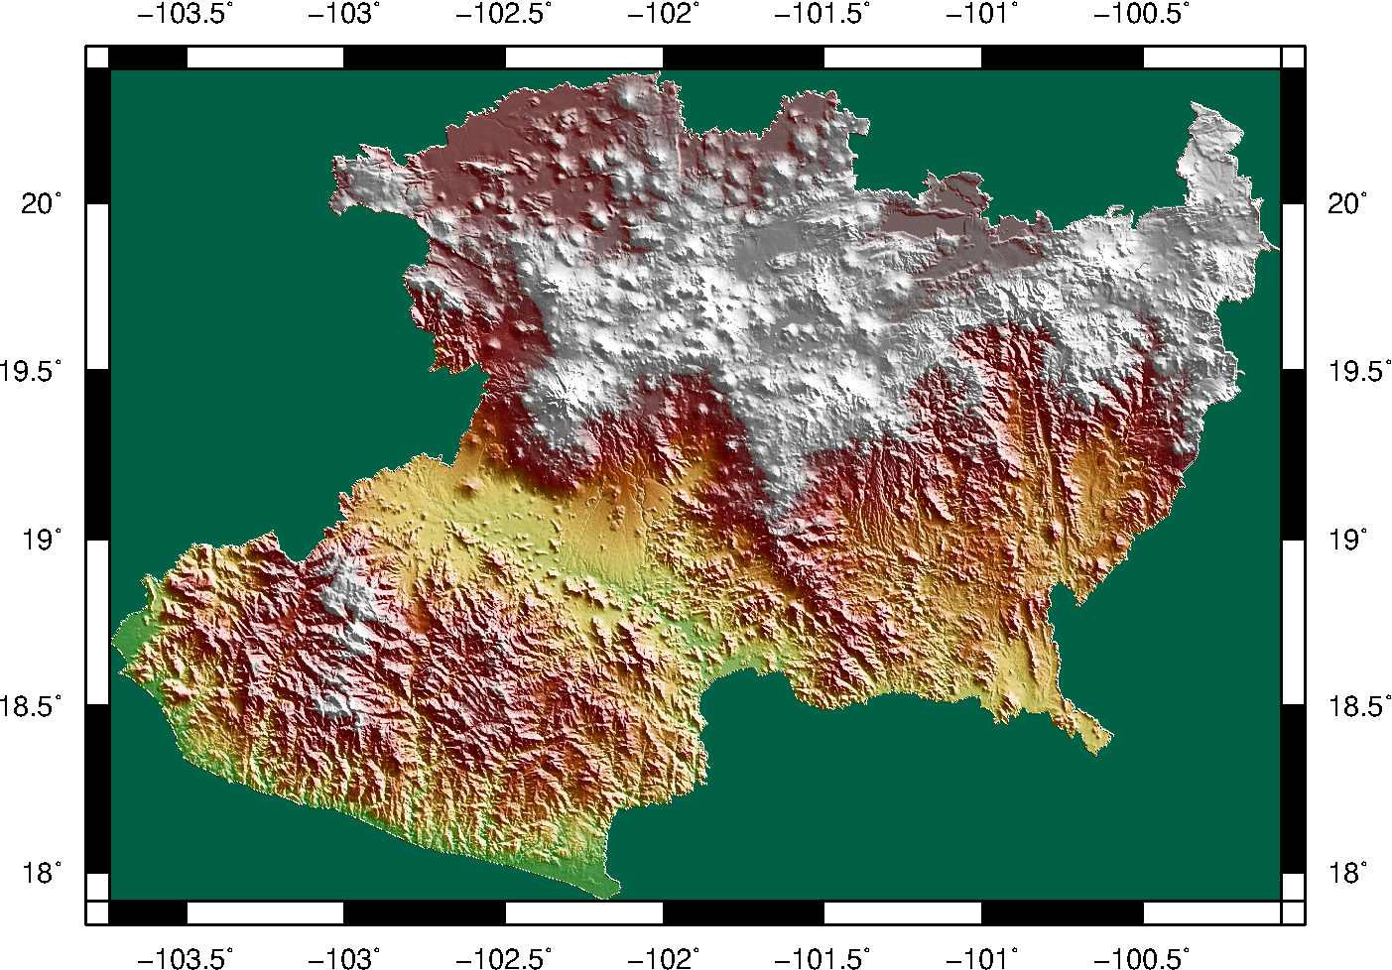
ACCIONES DE PREVENCIÓN POR SISMOS Y TSUNAMIS
Después de un gran sismo se pueden presentar réplicas que llegan a generar el colapso de edificaciones dañadas por el sismo principal.
Las réplicas también pueden generar tsunami, tal es el caso de la réplica del 20 de septiembre de 1985, M_{s} 7.5, registrado en el mareógrafo de Acapulco, Gro. con una altura de 1.2 m.
CENAPRED
En el Atlas Nacional de Riesgos (ANR) se pueden encontrar las aceleraciones máximas del terreno para diferentes periodos de retorno y diferentes periodos estructurales.
La DI del CENAPRED cuenta con una ”Guía Básica de Microzonificación Sísmica”, la cual puede usarse como referencia, para la generación de estudios geofísicos.
5≤M<6
6≤M<7
7≤M <8
M 8.1
Fallas y Fracturas
RECOMENDACIONES
Es necesario generar estudios de microzonificación sísmica, análisis de fallas activas y estudios de paleosismología.
Análisis de la geomorfología de bahías y estudios de transgresión del mar e impacto en vivienda, infraestructura y líneas vitales.
Mapa de peligro, vulnerabilidad y riesgo por sismos y tsunamis.
Generar el reglamento de construcción vigente estatal y generar los municipales restantes.
Construcción de refugios y/o estructuras resistente por sismo y tsunamis en zonas costeras.
Notes:
Es deseable que las estaciones sísmicas del estado, compartan los registros en tiempo real a la Red Sísmica Mexicana.

Slide 15
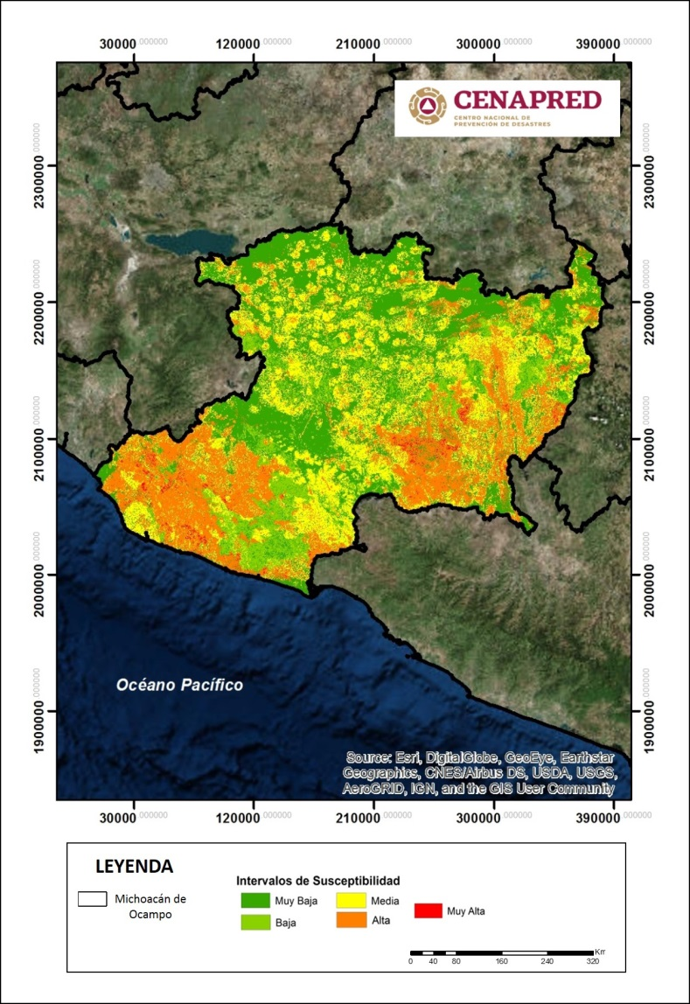
Acciones de prevención por Dinámica de Suelos y Procesos Gravitacionales
Extracto Mapa Nacional de Susceptibilidad a la Inestabilidad de Laderas
En los últimos años se han registrado deslizamientos, caídos y derrumbes en el estado de Michoacán, los cuales han causado daños severos a la población y pérdida de vidas, principalmente en algunos municipios de la Faja Volcánica Transmexicana y de la Sierra Madre del Sur, donde las lluvias son recurrentes y es el principal factor detonante de dichos fenómenos, además de la actividad sísmica de la región y las modificaciones al entorno que realiza la población.
Otros fenómenos recurrentes en dicho estado son el hundimiento y el agrietamiento del terreno y la licuación de suelos, los cuales tienen presencia en varios municipios del estado donde han ocasionado daños en viviendas y en obras de infraestructura.
RECOMENDACIONES
Crear un área de investigación de fenómenos geológicos en el organigrama de PC, con una visión claramente preventiva.
Integrar un comité científico asesor de fenómenos geológicos con apoyo de académicos, cuerpos colegiados, autoridades del gobierno y sociedades técnicas estatales.
46% del estado es propenso a la inestabilidad de laderas
Notes:
De acuerdo con información de la C. Mónica Viera de la Coordinación Estatal de Protección Civil, no existe un área de Investigación. En el organigrama de la CEPC existen varios departamentos operativos. Pero como tal no cuentan con un área de Investigación.
Hasta donde se sabe, la Universidad Michoacana de San Nicolás de Hidalgo y la UNAM, mantienen una colaboración con la CEPC, sin embargo, no existe o no se ha integrado un CCA.

Slide 16
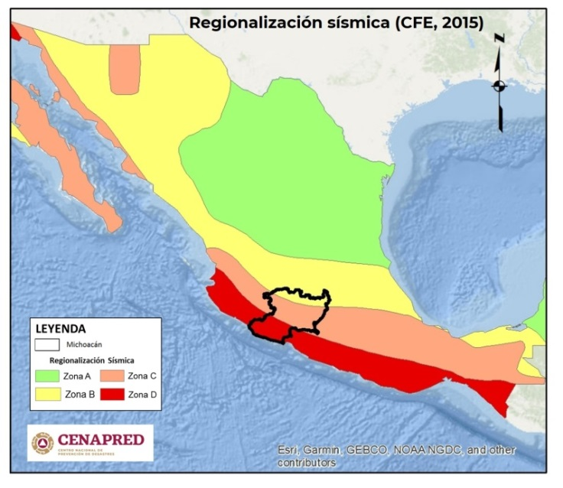
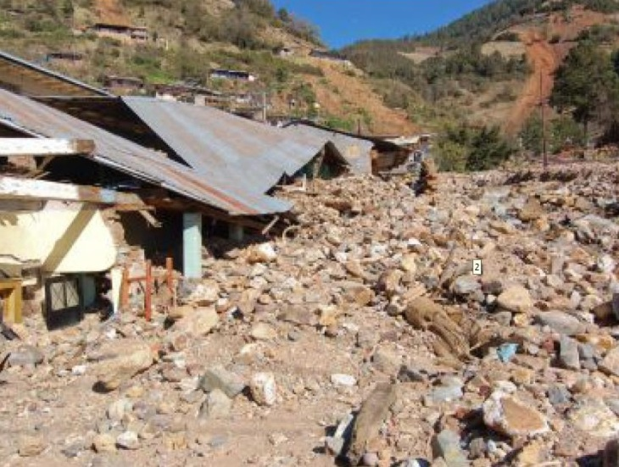
Acciones de prevención por Dinámica de Suelos y Procesos Gravitacionales
RECOMENDACIONES
Evitar, en lo posible, la rotación de personal capacitado, tanto a nivel estatal como municipal.
Fortalecer las capacidades técnicas de los municipios sobre el análisis y estudio de fenómenos, generando comités locales de prevención de desastres.
Monitorear permanentemente los sistemas de abastecimiento de agua y las tuberías de drenaje para detectar y reparar oportunamente fugas.
Capacitar a la población mediante campañas de concientización e identificación de rasgos que indiquen la inminencia de un fenómeno.
Implementar acciones de revisión de zonas críticas para reubicación de viviendas y ordenamiento del territorio que permitan establecer programas y fondos de ayuda a viviendas afectadas.
Reforzar la red de estaciones meteorológicas y sísmicas, así como gestionar la adquisición de equipo geotécnico para trabajo de campo.
Deslizamiento en Angangueo, febrero, 2010
Notes:
Para el caso de la red de estaciones Meteorológicas, a reserva de la mejor opinión de los colegas de RH, podría considerarse que al menos cada municipio tuviera una estación.
Para la revisión de Zonas Críticas es factible establecer criterios basados en población expuesta ciertos peligros u obras de infraestructura que pudieran resultar dañadas por algún fenómeno perturbador.

Slide 17
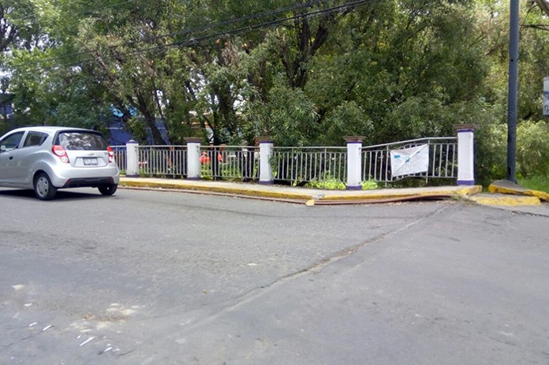
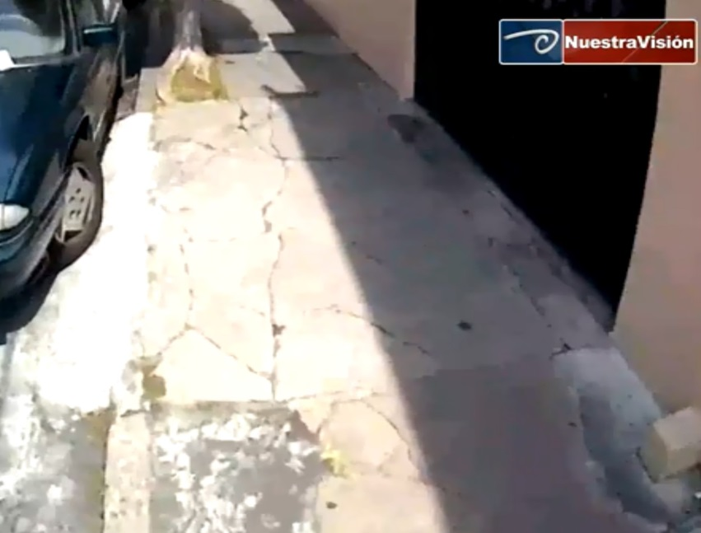
Acciones de prevención por Dinámica de Suelos y Procesos Gravitacionales
RECOMENDACIONES
Generar fortalezas en cartografía y análisis de imágenes de satélite e implementar programas de reforestación.
Realizar acciones de comunicación del riesgo y difusión de medidas de prevención.
Instalar pluviómetros caseros en zonas rurales o donde haya escasez de estaciones meteorológicas automáticas.
Implementar sistemas de monitoreo topográfico y análisis de imágenes de satélite para estimar velocidades de hundimiento.
Elaborar cartografía donde se identifiquen las zonas de mayor afectación por hundimiento y agrietamiento.
Instalar piezómetros y conocer gastos de extracción de agua en pozos para contrastarlos con las tendencias de hundimiento y las mediciones piezométricas.
Implementar políticas públicas para captar agua de lluvia, tratar aguas residuales y construir pozos de absorción.
Hundimiento y agrietamiento del terreno en Morelia

Slide 18
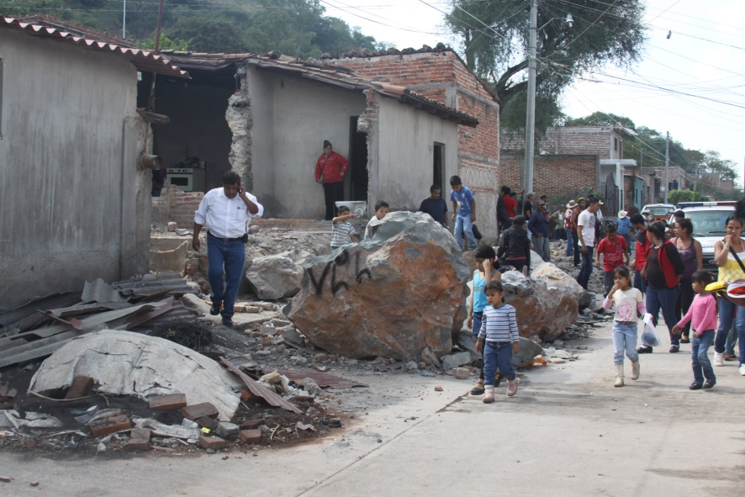
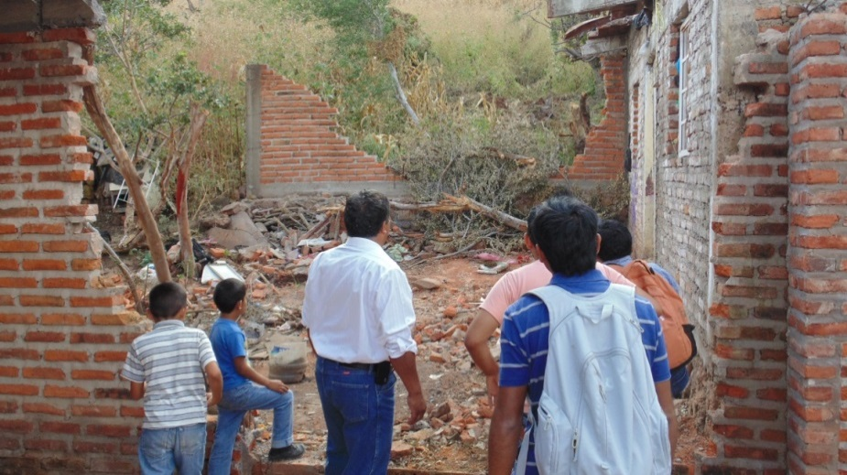
Acciones de prevención por Dinámica de Suelos y Procesos Gravitacionales
Recursos disponibles en CENAPRED
En la página del ANR está disponible para su consulta y descarga el Mapa Nacional de Susceptibilidad a la Inestabilidad de Laderas.
Además del Atlas de Riesgos Estatal, se recomienda considerar las metodologías de inestabilidad de laderas que se pueden consultar en la página del ANR.
Para los fenómenos de hundimiento, agrietamiento y licuación de suelos se recomienda seguir los lineamientos de la Guía de Contenido Mínimo.
http://www.atlasnacionalderiesgos.gob.mx/archivo/descargas.html
El CENAPRED cuenta con un curso especializado para la construcción de pluviómetros caseros y un tutorial que está disponible en: https://drive.google.com/file/d/ 1Mlym3nK-RDGNimt3wnwvBIgwaBOSieXq/ view?usp=sharing
El CENAPRED cuenta con procedimientos y experiencia para realizar/implementar cursos y acciones de comunicación del riesgo y difusión de medidas de prevención.
Bloques de roca y daños en viviendas, Pajacuarán

Slide 19
VULNERABILIDAD DE VIVIENDA
Tipología de vivienda en el estado de Michoacán | No. viviendas | Vulnerabilidad
Muros de mampostería con techos rígidos | 693,415.43 | Baja
Muros de mampostería con techos flexibles | 301,862.11 | Media
Muros de adobe con techos rígidos | 75,977.83
Muros de adobe con techos flexibles | 33,075.16
Muros de materiales débiles con techos flexibles | 26,409.82 | Alta
Vivienda no clasificada | 60,664.63 | Muy Alta
Fuente: Encuenta intercensal INEGI 2015
42 %
La edificación para vivienda, promedio estatal, presenta un nivel alto (nivel 5.3, en una escala de 1, muy bajo, y 7, muy alto) de susceptibilidad de daño por sismo.
Para el caso de vientos fuertes, promedio estatal, presenta un nivel medio bajo (nivel 3, en una escala de 1, muy bajo, y 7, muy alto) de susceptibilidad de daño por viento.
Actividades con las que CENAPRED puede contribuir al fortalecimiento de capacidades para la evaluación de la seguridad de las construcciones e infraestructura
Uso de un formato y un manual para valorar cuantitativamente la vulnerabilidad estructural, previo a la ocurrencia de un fenómeno (viento y sismo).
Curso de formación de instructores para que la metodología sea replicada en todo el estado.
Notes:
De acuerdo a los datos proporcionados por la Encuesta Intercensal 2015 realizada por el INEGI existen en el estado de Michoacán 1,191,405 viviendas de las cuales aproximadamente el 42% (497,990) presentan una vulnerabilidad de media a alta, principalmente por los temas de daño por sismo o viento, por lo que es necesario realizar el levantamiento de viviendas vulnerables en el estado para identificar la zonas que requieren de mejoras estructurales.

Slide 20
REGLAMENTOS DE CONSTRUCCIÓN
Según información de la Sociedad Mexicana de Ingeniería Estructural:
No existe un reglamento estatal.
ANR: Se reporta la existencia de documentos normativos relativos a construcción y/o desarrollo urbano para 31 de los 113 municipios del estado. Los más recientes, de 2013, corresponden a los municipios de Tancítaro, Tanhuato y Villamar; uno de los más antiguos es el del municipio de Morelia, de 1999.
Distribución de municipios con reglamento de construcción (ANR, 2019)
RECOMENDACIONES
Impulsar el desarrollo de la normatividad técnica en materia de construcción en Michoacán.
Impulsar la creación y existencia de entes coadyuvantes de la autoridad local y/o estatal, para que, además de contar con reglamentos, se tenga la posibilidad de aplicarlos de manera adecuada y supervisada.
Promover la participación de los Colegios de Ingenieros Civiles existentes en Michoacán.
Notes:
EL CENAPRED, en el marco de los trabajos del ONNCCE, están desarrollando una NMX de Seguridad Estructural de las edificaciones, la cual puede ser adecuada a las necesidades del estado y/o los municipios.

Slide 21
Fortalecimiento de capacidades de las autoridades estatales para la prevención y mitigación del riesgo
Formar u optimizar un Comité Científico, integrado por especialistas locales, que asesore a las autoridades de gobierno y/o de Protección Civil respecto de todos los fenómenos que afecten a la entidad
Establecimiento de protocolos de comunicación y de trabajo para la integración de dicho Comité a las actividades y estrategias de las direcciones generales de la Coordinación Nacional de Protección Civil y los comités científicos asesores del SINAPROC
Participación, vía remota, de un enlace estatal, con perfil técnico-científico, en las reuniones de CCA del SINAPROC
Creación de un subcomité para la elaboración / actualización del reglamento de construcción estatal

